Slide 1
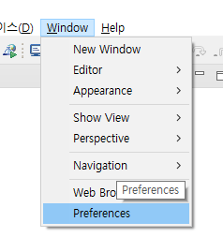

Slide 2

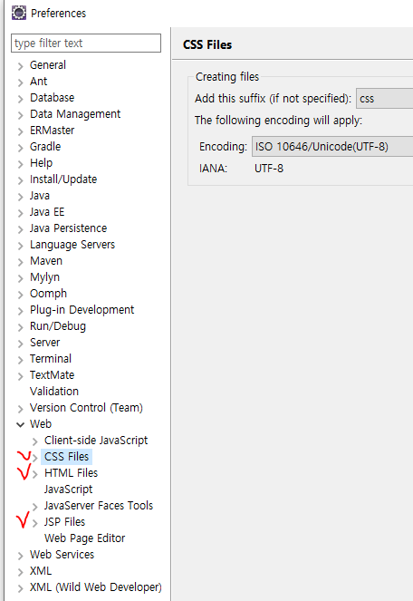
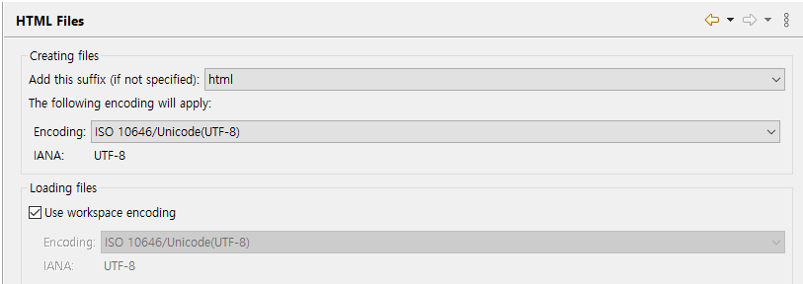


Slide 3
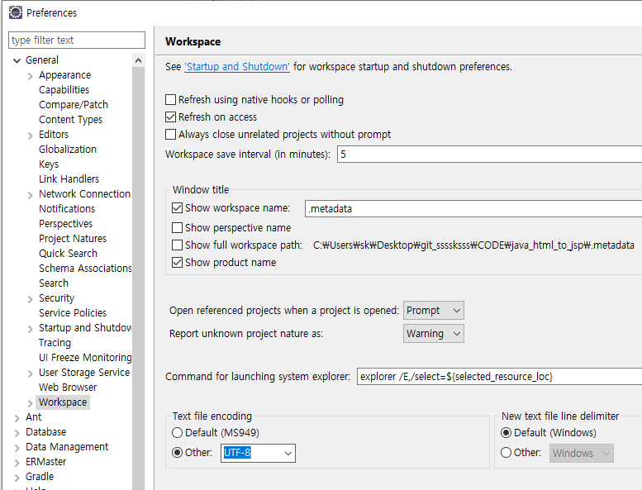

Slide 4
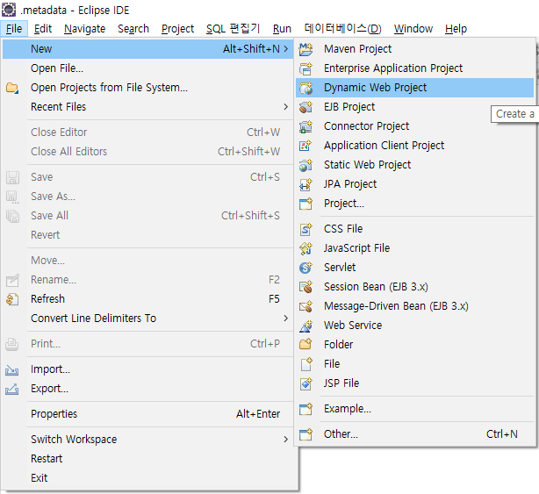

Slide 5
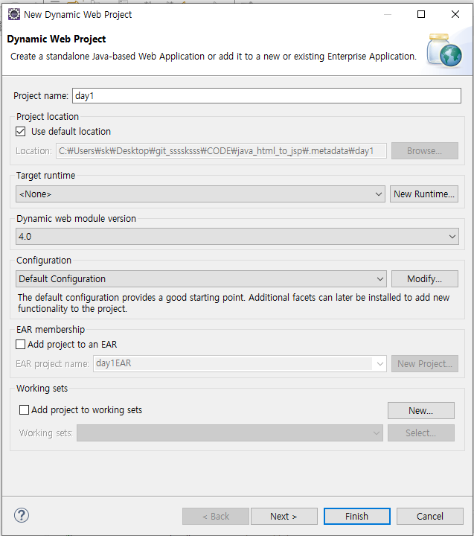

Slide 6
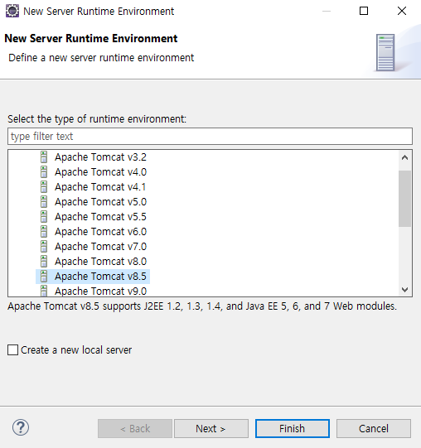

Slide 7
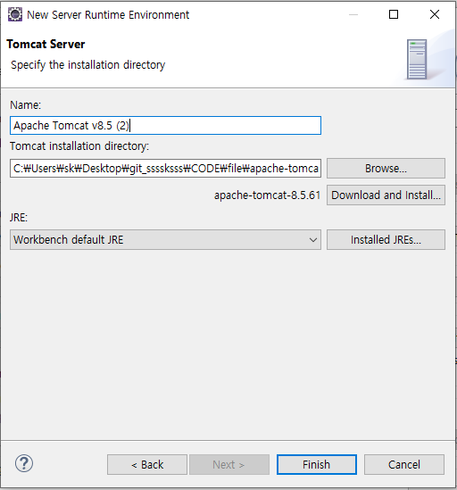

Slide 8
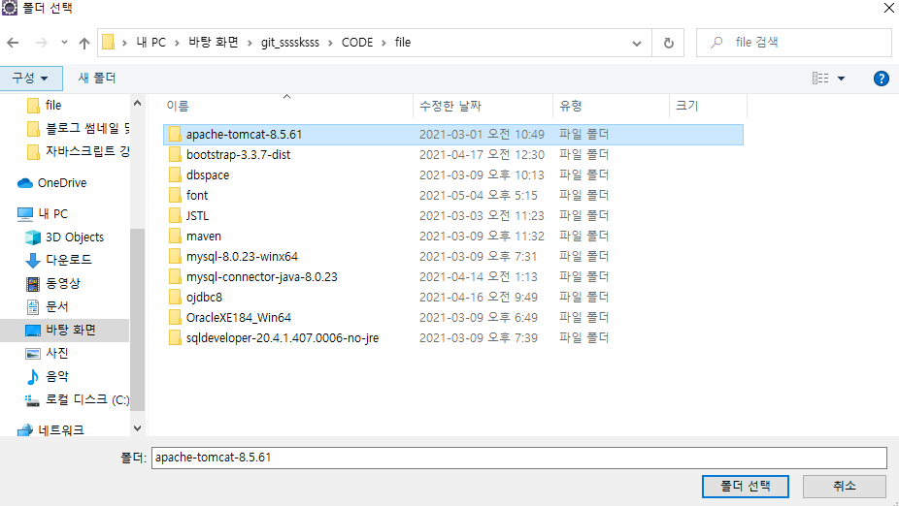
다운로드 받은 apache-tomcat 파일을 선택

Slide 9
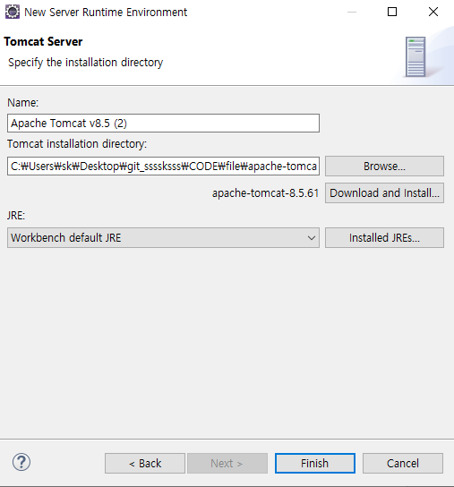

Slide 10
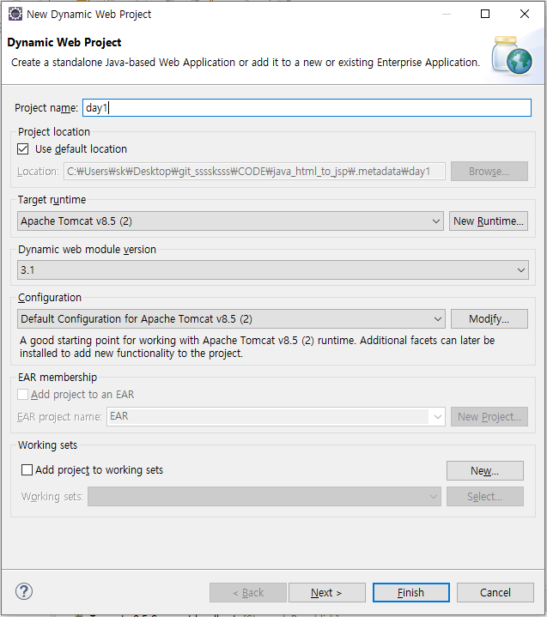

Slide 11
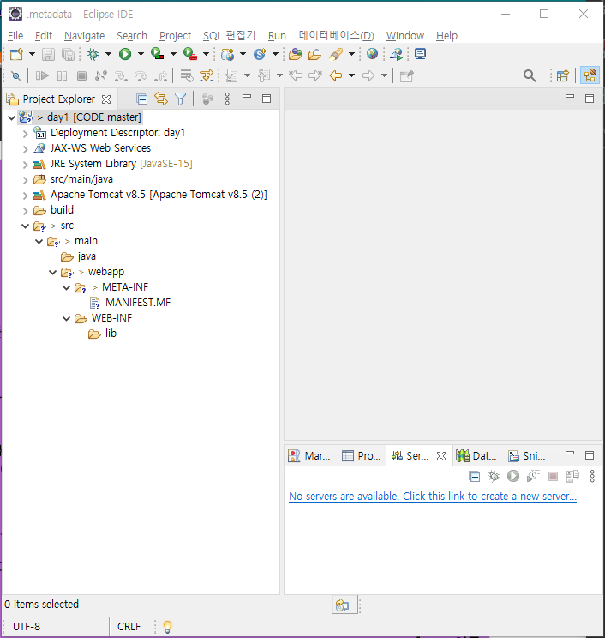
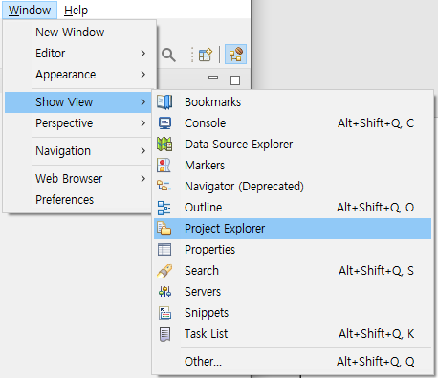

Slide 12
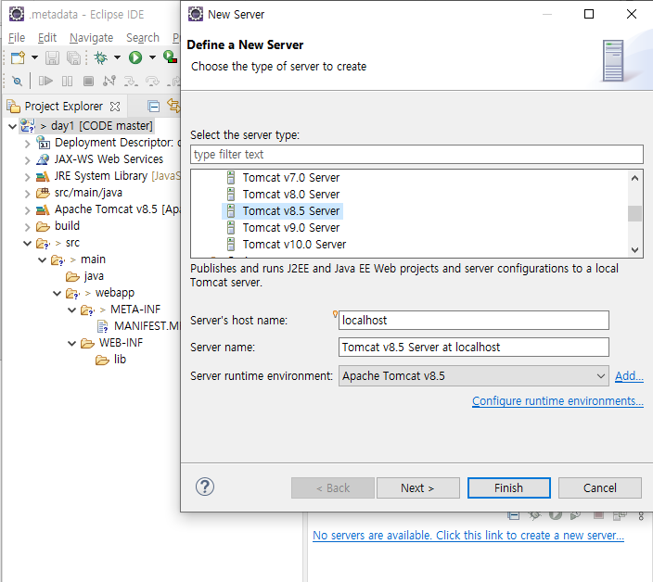

Slide 13
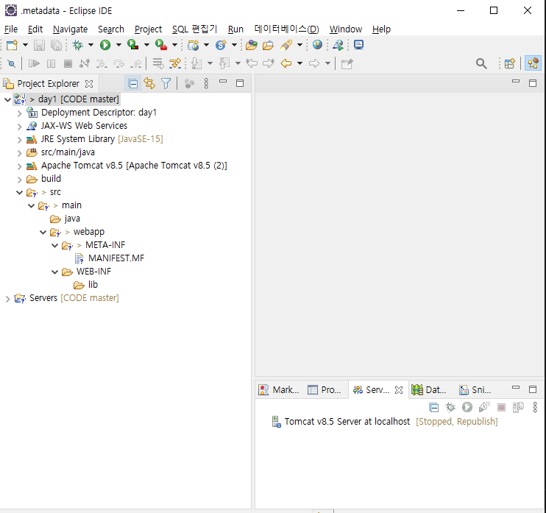

Slide 14
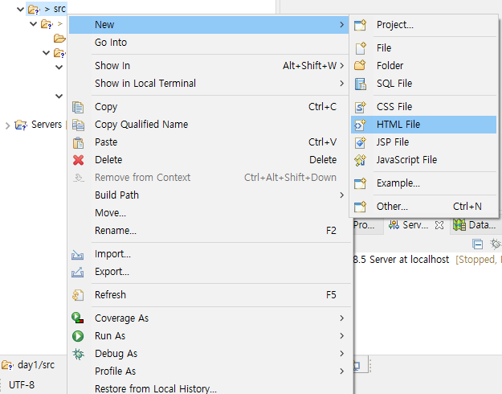

Slide 15
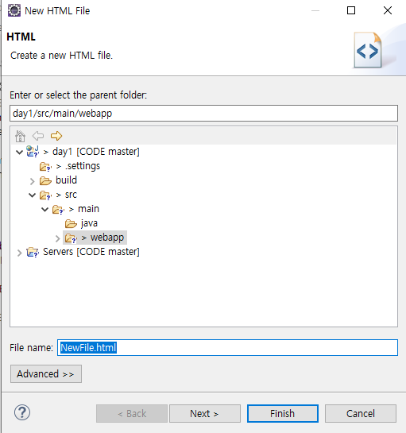
제목.html

Slide 16
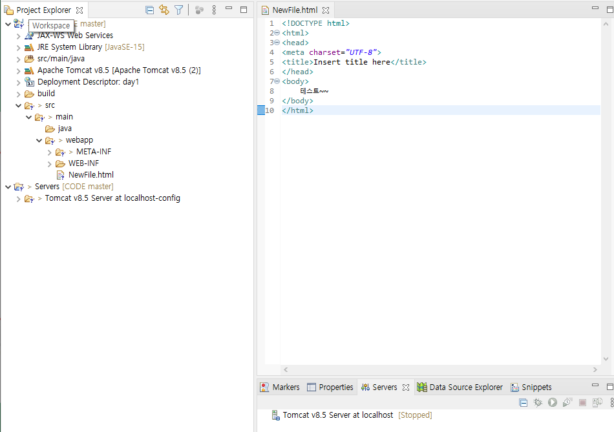

Slide 17


Slide 18
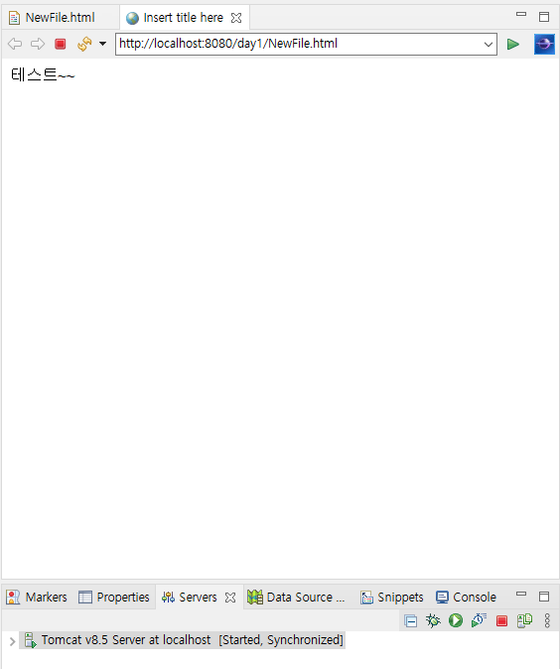
위와 같이 나오면 테스트 성공~~
아래에 빨간 버튼을 누르면 서버 연결 중지

Slide 19
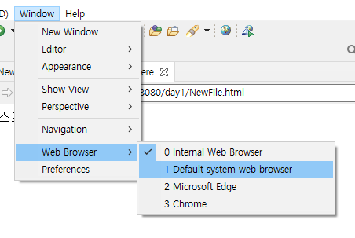
예시로 구글 크롬을 사용했습니다
디폴트 브라우저를 하고 열리지 않는다면
이미 전에 실행을 해서 서버가 열려있을 가능성이 있어서 작동이 안될수도 있습니다.

Slide 20
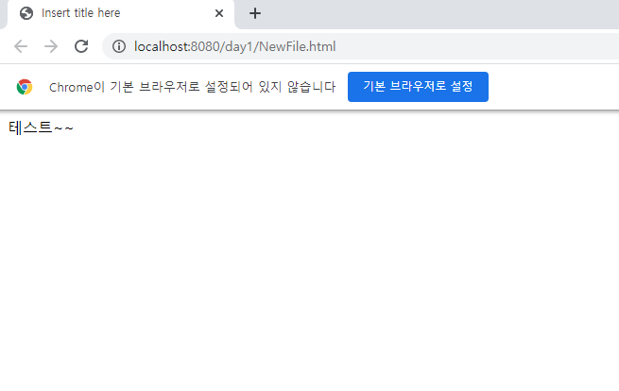
다시 Run을 해보면 이클립스 내부가 아닌
브라우저에서 열리는 것을 확인 할 수 있습니다.

